Slide 1











Bài 1
Bài 4
Cuộc thi tài năng rừng xanh
Tiết 1
Notes:
更多模板请关注：https://haosc.taobao.com

Slide 2
- Tiếng Việt hôm trước học bài gì?
- Nói về một số điều thú vị mà con đã học được từ bài học đó?

Slide 3


1
Quan sát tranh

Slide 4
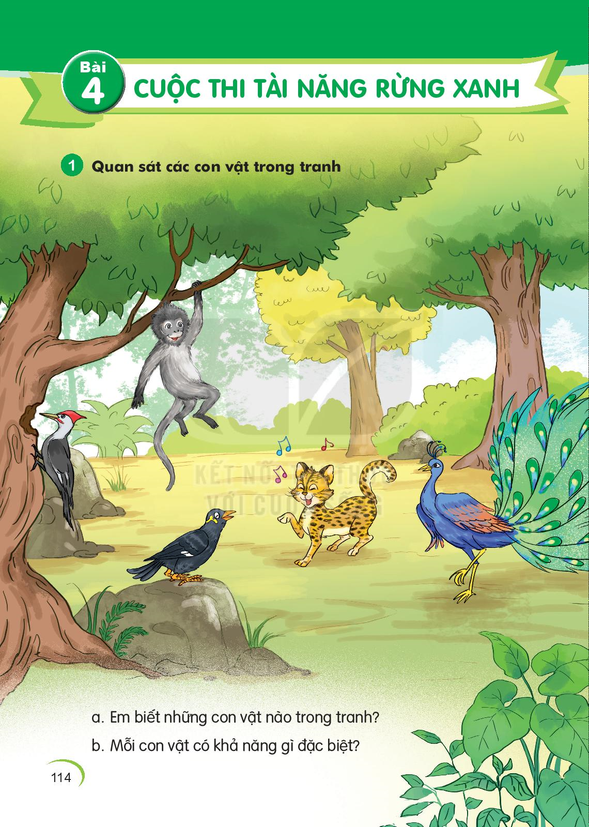
1. Quan sát các con vật trong tranh
a) Em biết những con vật nào trong tranh?
b) Mỗi con vật có khả năng gì đặc biệt?
Voọc xám
Mèo rừng
Gõ kiến
Yểng
Chim công

Slide 5
2
Đọc

Slide 6
Cuộc thi tài năng rừng xanh
Mừng xuân, các con vật trong rừng tổ chức một cuộc thi tài năng. Đúng như dự kiến, cuộc thi mở đầu bằng tiết mục của chim yểng. Yểng nhoẻn miệng cười rồi bắt chước tiếng của một số loài vật.Tiếp theo là ca khúc “ngoao ngoao” của mèo rừng. Gõ kiến chỉ trong nháy mắt đã khoét được cái tổ xinh xắn. Chim công khiến khán giả say mê, chuếnh choáng vì điệu múa tuyệt đẹp. Voọc xám với tiết mục đu cây điêu luyện làm tất cả trầm trồ thích thú.
Các con vật đều xứng đáng nhận phần thưởng.
( Lâm Anh)

Slide 7
- Luyện đọc các vần:
yêt, yêng, oen, oao, oet, uênh, ooc

Slide 8
Cuộc thi tài năng rừng xanh
Mừng xuân, các con vật trong rừng tổ chức một cuộc thi tài năng. Đúng như dự kiến, cuộc thi mở đầu bằng tiết mục của chim yểng. Yểng bắt chước tiếng của một số loài vật.Tiếp theo là ca khúc “ngoao ngoao” của mèo rừng. Gõ kiến chỉ trong nháy mắt đã khoét được cái tổ xinh xắn. Chim công khiến khán giả say mê, chuếnh choáng vì điệu múa tuyệt đẹp. Voọc xám với tiết mục đu cây điêu luyện làm tất cả trầm trồ thích thú.
Các con vật đều xứng đáng nhận phần thưởng.
( Lâm Anh)
chim
yểng
ngoao
ngoao
chuếnh
choáng
Vần uênh có trong từ nào
Tìm từ chứa tiếng có vần yêt
Tìm từ chứa tiếng có vần yêng
Từ nào có tiếng chứa vần oao

Slide 9
- Luyện đọc các từ:
ngoao ngoao
chim yểng
chuếnh choáng
bắt chước
voọc xám

Slide 10
- Giải thích nghĩa của từ:
+chuếch choáng: là cảm giác không còn tỉnh táo
+trầm trồ: là thốt ra lời khen ngợi, thán phục
+điêu luyện: là đạt tới trình độ cao

Slide 11
Cuộc thi tài năng rừng xanh
Mừng xuân, các con vật trong rừng tổ chức một cuộc thi tài năng. Đúng như dự kiến, cuộc thi mở đầu bằng tiết mục của chim yểng. Yểng bắt chước tiếng của một số loài vật.Tiếp theo là ca khúc “ngoao ngoao” của mèo rừng. Gõ kiến chỉ trong nháy mắt đã khoét được cái tổ xinh xắn. Chim công khiến khán giả say mê, chuếnh choáng vì điệu múa tuyệt đẹp. Voọc xám với tiết mục đu cây điêu luyện làm tất cả trầm trồ thích thú.
Các con vật đều xứng đáng nhận phần thưởng.
( Lâm Anh)
Bài đọc là bài văn hay bài thơ? Vì sao?
Bài văn hôm nay có mấy câu? Vì sao?

Slide 12
Cuộc thi tài năng rừng xanh
Mừng xuân, các con vật trong rừng tổ chức một cuộc thi tài năng. Đúng như dự kiến, cuộc thi mở đầu bằng tiết mục của chim yểng. Yểng bắt chước tiếng của một số loài vật. Tiếp theo là ca khúc “ngoao ngoao” của mèo rừng. Gõ kiến chỉ trong nháy mắt đã khoét được cái tổ xinh xắn. Chim công khiến khán giả say mê, chuếnh choáng vì điệu múa tuyệt đẹp. Voọc xám với tiết mục đu cây điêu luyện làm tất cả trầm trồ thích thú.
Các con vật đều xứng đáng nhận phần thưởng.
( Lâm Anh)
1
2
3
4
5
6
7
8
Đọc nối tiếp câu lần 1

Slide 13
Luyện đọc câu dài
Mừng xuân, các con vật trong rừng tổ chức một cuộc thi tài năng.
Yểng bắt chước tiếng của một số loài vật.
Gõ kiến chỉ trong nháy mắt đã khoét được cái tổ xinh xắn.
Voọc xám với tiết mục đu cây điêu luyện làm tất cả trầm trồ thích thú.
1
3
5
7

Slide 14
Cuộc thi tài năng rừng xanh
Mừng xuân, các con vật trong rừng tổ chức một cuộc thi tài năng. Đúng như dự kiến, cuộc thi mở đầu bằng tiết mục của chim yểng. Yểng bắt chước tiếng của một số loài vật. Tiếp theo là ca khúc “ngoao ngoao” của mèo rừng. Gõ kiến chỉ trong nháy mắt đã khoét được cái tổ xinh xắn. Chim công khiến khán giả say mê, chuếnh choáng vì điệu múa tuyệt đẹp. Voọc xám với tiết mục đu cây điêu luyện làm tất cả trầm trồ thích thú.
Các con vật đều xứng đáng nhận phần thưởng.
( Lâm Anh)
1
2
3
4
5
6
7
8
Đọc nối tiếp câu lần 2

Slide 15
Cuộc thi tài năng rừng xanh
Mừng xuân, các con vật trong rừng tổ chức một cuộc thi tài năng. Đúng như dự kiến, cuộc thi mở đầu bằng tiết mục của chim yểng. Yểng bắt chước tiếng của một số loài vật.Tiếp theo là ca khúc “ngoao ngoao” của mèo rừng. Gõ kiến chỉ trong nháy mắt đã khoét được cái tổ xinh xắn. Chim công khiến khán giả say mê, chuếnh choáng vì điệu múa tuyệt đẹp. Voọc xám với tiết mục đu cây điêu luyện làm tất cả trầm trồ thích thú.
Các con vật đều xứng đáng nhận phần thưởng.
( Lâm Anh)
Bài đọc có mấy đoạn?

Slide 16
Cuộc thi tài năng rừng xanh
Mừng xuân, các con vật trong rừng tổ chức một cuộc thi tài năng. Đúng như dự kiến, cuộc thi mở đầu bằng tiết mục của chim yểng. Yểng bắt chước tiếng của một số loài vật.Tiếp theo là ca khúc “ngoao ngoao” của mèo rừng. Gõ kiến chỉ trong nháy mắt đã khoét được cái tổ xinh xắn. Chim công khiến khán giả say mê, chuếnh choáng vì điệu múa tuyệt đẹp. Voọc xám với tiết mục đu cây điêu luyện làm tất cả trầm trồ thích thú.
Các con vật đều xứng đáng nhận phần thưởng.
( Lâm Anh)
1

Slide 17
Cuộc thi tài năng rừng xanh
Mừng xuân, các con vật trong rừng tổ chức một cuộc thi tài năng. Đúng như dự kiến, cuộc thi mở đầu bằng tiết mục của chim yểng. Yểng bắt chước tiếng của một số loài vật.Tiếp theo là ca khúc “ngoao ngoao” của mèo rừng. Gõ kiến chỉ trong nháy mắt đã khoét được cái tổ xinh xắn. Chim công khiến khán giả say mê, chuếnh choáng vì điệu múa tuyệt đẹp. Voọc xám với tiết mục đu cây điêu luyện làm tất cả trầm trồ thích thú.
Các con vật đều xứng đáng nhận phần thưởng.
( Lâm Anh)
1
2

Slide 18
Cuộc thi tài năng rừng xanh
Mừng xuân, các con vật trong rừng tổ chức một cuộc thi tài năng. Đúng như dự kiến, cuộc thi mở đầu bằng tiết mục của chim yểng. Yểng bắt chước tiếng của một số loài vật.Tiếp theo là ca khúc “ngoao ngoao” của mèo rừng. Gõ kiến chỉ trong nháy mắt đã khoét được cái tổ xinh xắn. Chim công khiến khán giả say mê, chuếnh choáng vì điệu múa tuyệt đẹp. Voọc xám với tiết mục đu cây điêu luyện làm tất cả trầm trồ thích thú.
Các con vật đều xứng đáng nhận phần thưởng.
( Lâm Anh)

